Slide 1

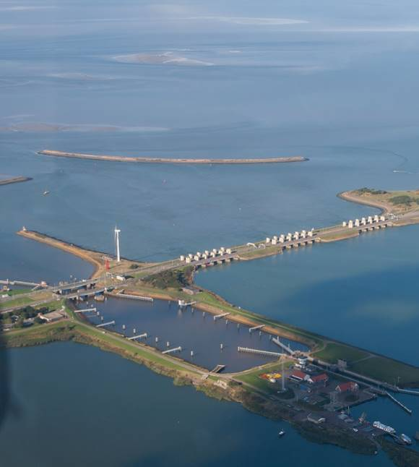
LBS, Systeemintegratie
VenR Draaibruggen Afsluitdijk Den Oever
Jeroen Horstman
9 maart 2022

Slide 3
Werken volgens WWRWS: Werkwijze Rijkswaterstaat (o.a. LBS, kader Systems Engineering).
Kennis van de LBS 4.0. Het huidige systeem voldoet niet aan de LBS4.0.
Kennis van J-STD-016 Documentatiestandaard.
Werken volgens Leidraad System Engineering (aantoonbaar, traceerbaar, planmatig).
WWABS: Werkwijze Aanleg Bruggen en Sluizen (LBS 4.0). De plannen per fase dienen te worden opgeleverd.
Aanvullingen t.o.v. LBS4.0:
  2-0 bediening
  Getrapt keren (minimaal raakvlak met keersluis)
  Eb- en vloeddeuren, bellenscherm
Werken met GRIP (eisenbeheer systeem).
Synthese Based Engineering model (proef) met Eclipse TU Eindhoven, Dynamisch gedrag gemodelleerd.
Notes:
LBS 4.0 stelt meer eisen. Denk aan meer VKF veiligheidskritische functies.
Sluis wordt de bediening en besturing aangepast.
We zijn nu aan het inventariseren hoe de toekomstige situatie eruit moet komen te zien. En welk dynamisch gedrag erbij hoort.
De huidige systemen voldoen niet en zijn verouderd.
De technische ruimte bevindt zich in het bedieningsgebouw.

Slide 4


